Slide 1
capÍtulo
3b

Slide 2
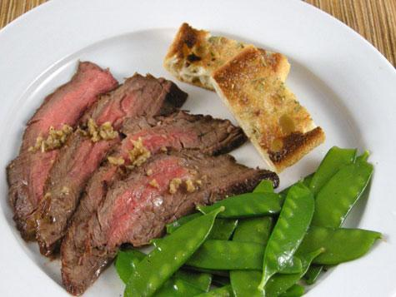
La cena

Slide 3
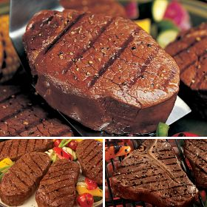

Slide 4
El bistec

Slide 5
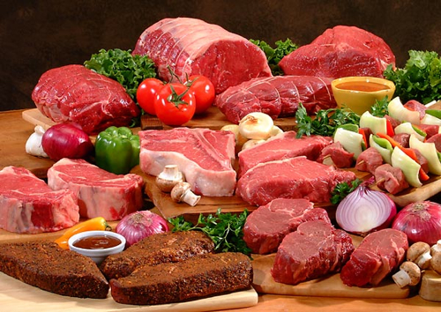

Slide 6
La carne

Slide 7
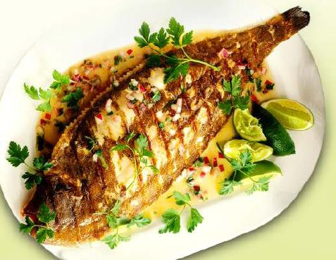

Slide 8
El pescado

Slide 9
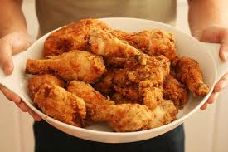

Slide 10
El pollo

Slide 11
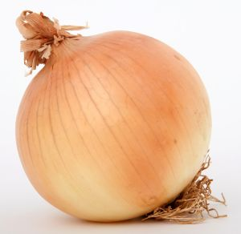

Slide 12
La cebolla

Slide 13
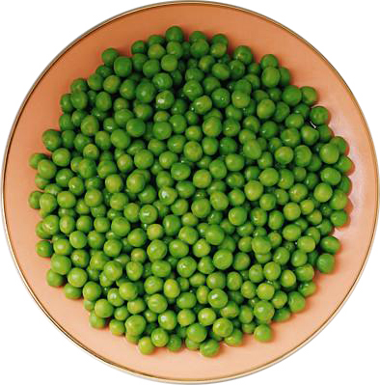

Slide 14
Los guisantes

Slide 15
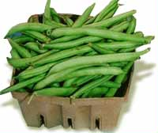

Slide 16
Las judías
verdes

Slide 17
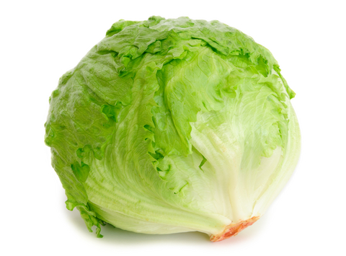

Slide 18
La lechuga

Slide 19
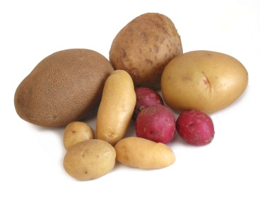

Slide 20
Las papas

Slide 21
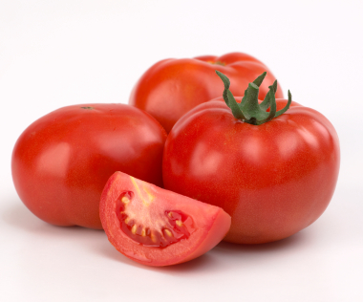

Slide 22
Los tomates

Slide 23
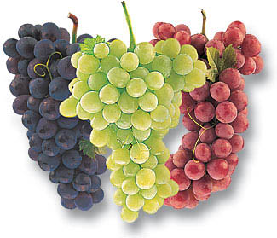

Slide 24
Las uvas

Slide 25
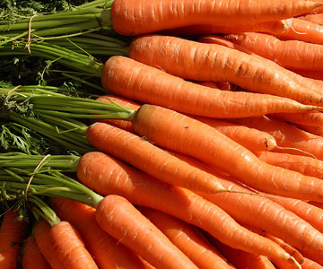

Slide 26
Las
zanahorias

Slide 27
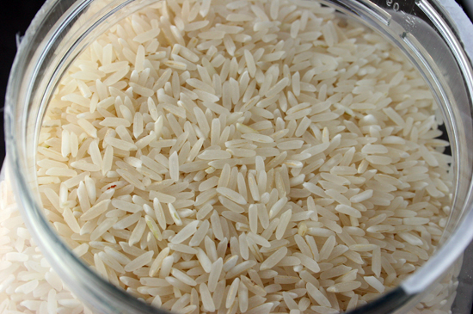

Slide 28
El arroz

Slide 29
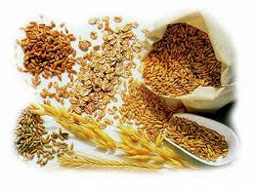

Slide 30
El cereal

Slide 31
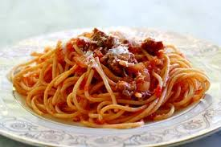

Slide 32
los
espaguetis

Slide 34
Las grasas

Slide 35
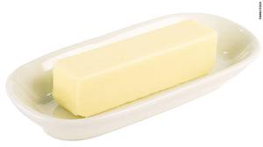

Slide 36
La
mantequilla

Slide 37
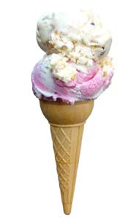

Slide 38
El helado

Slide 39
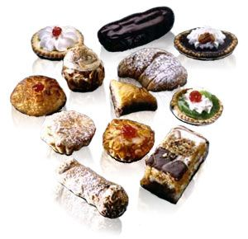

Slide 40
Los pasteles

Slide 41
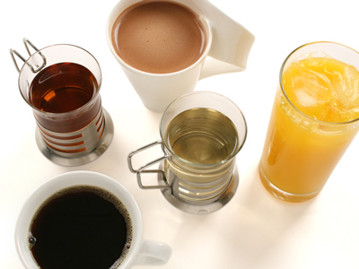

Slide 42
Las bebidas

Slide 43
Las
expresiones
De tener

Slide 45
Tener
hambre

Slide 46
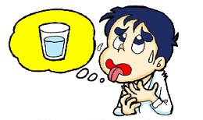

Slide 47
Tener
sed

Slide 48
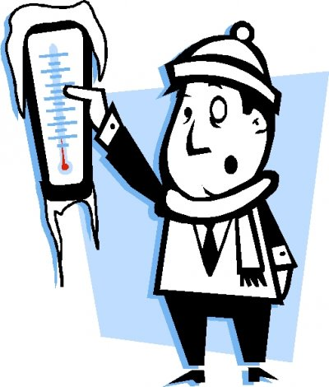

Slide 49
Tener
frío

Slide 50
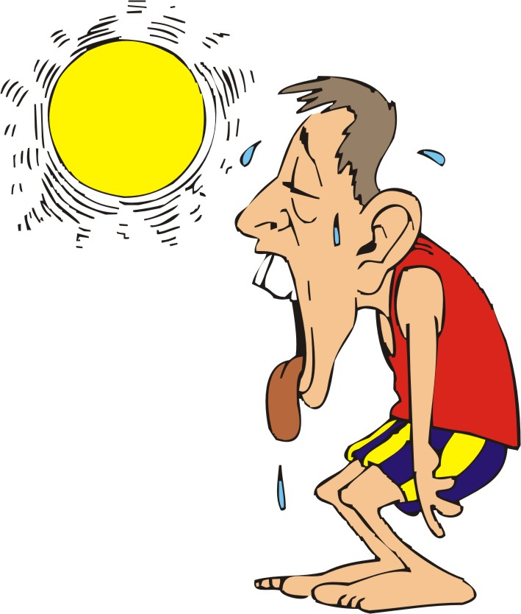

Slide 51
Tener
calor

Slide 52
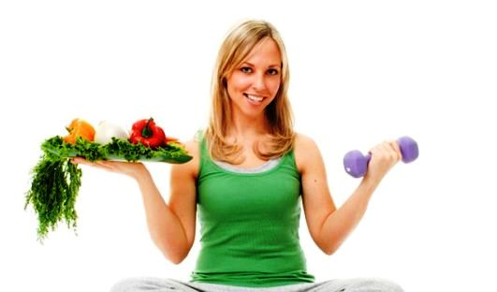
La salud

Slide 53
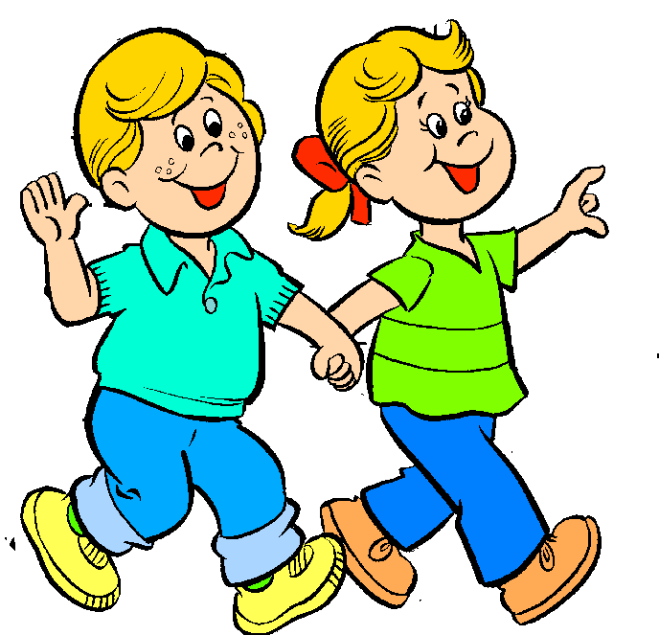

Slide 54
caminar

Slide 55
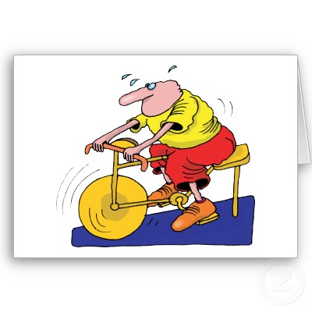
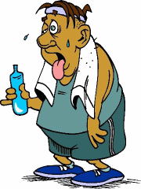
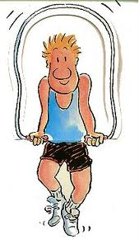

Slide 56
Hacer
ejercicios

Slide 58
Levantar
pesas

Slide 59
adjetivos

Slide 60
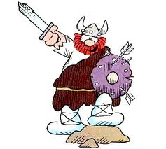

Slide 61
horrible

Slide 63
malo

Slide 64
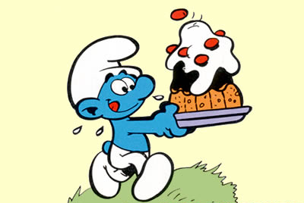

Slide 65
sabroso

